Slide 1
Graphene: Efficient Interactive Set Reconciliation Applied to Blockchain Propagation
19210240055
袁和昕
Notes:
大家好，我是袁和昕，今天我给大家分享的论文题目是《》，这是发表在sigcomm2019的一篇论文，他介绍了Graphene，这是一种用于区块链和相关分布式系统中的两个端点的数据集合同步的方法和协议。 通过布隆过滤器和可逆布隆查找表（IBLT）的新颖组合，Graphene将已部署工作使用的网络带宽的一小部分用于单向和双向同步。

Slide 2
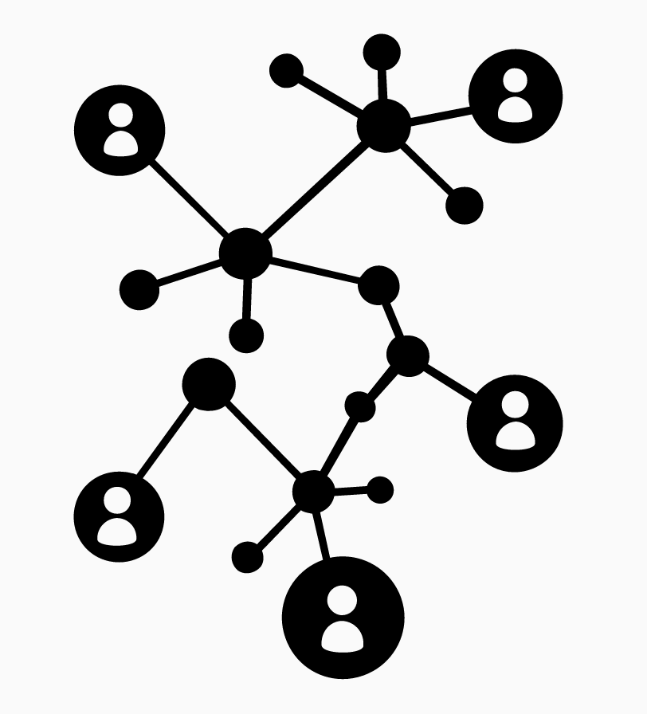
Background
P2p distributed systems
End-points need to talk to each other
2
F U D A N U N I V E R S I T Y
Notes:
区块链、分布式账本和相关技术需要用以新交易和新区块传播的网络协议。几乎所有人都利用了p2p网络，通常是矿工之间的一个集团来验证区块，以及在非矿工全节点之间存储整个链的随机拓扑。

Slide 3
Background: Txns
txn
Transactions (txns) are transfers of money
txn
txn
txn
Unvalidated txns are broadcast
txn
txn
txn
txn
3
F U D A N U N I V E R S I T Y
Notes:
在区块链系统中，任何操作都被认作是交易，每一笔交易意味着一笔数字货币的转移，每一笔交易都会通过p2p网络进行传播。未经认证的交易，即未写入区块链的交易，会在交易后在网络中广播；接收到新交易后，某个端点会将交易哈希作为inv消息发送给所有d个邻居端点，如果对邻居端点是新的交易，则它们会请求获取完整的数据。

Slide 4

Background: Blocks
txn
txn
txn
txn
•
Transactions (txns) are transfers of money
•
Unvalidated txns are broadcast
4
F U D A N U N I V E R S I T Y
Notes:
在区块链中，矿工每收到一笔新交易，会将交易写入他的内存池，或者说目前在写的“账本”中，即区块；根据某个共识机制会将区块广播写入区块链中，例如，比特币的共识机制是pow，第一个算出nonce的矿工所记录的区块会写入区块链。由此我们可知，每个区块由多个交易组成，每个区块将多个交易写入merkle tree的一种数据结构中，存储树根于区块头，方便传播。

Slide 5
Background: Blocks
txtxnn tx_{tx}n_{n}
Block
•
Transactions (txns) are transfers of money
•
Unvalidated txns are broadcast
•
Blocks are comprised of txns
5
F U D A N U N I V E R S I T Y
Notes:
区块由区块头和一组交易组成。这些交易可以由发送者完全中继，但是这浪费带宽，因为它们可能已经被接收者存储了。换句话说，可以用压缩编码来中继块，并且已经提出了许多方案。有效传播块对于达成共识，减少存储膨胀，克服网络防火墙瓶颈以及允许每秒扩展至大量事务至关重要。

Slide 6

Background: Mempool
mempool
Bob
mempool
•
Blocks are comprised of txns
•
Each peer in the network has a pool of unvalidated txns, called the mempool
Peers clear out txns from their mempool
•
6
F U D A N U N I V E R S I T Y
Notes:
由共识机制生成的新区块在全网广播，某个矿工此时的内存池存在多个未经认证的交易，而该内存池可能不完全含有新区块的所有交易。这时，矿工需要根据新区块中的交易，将存在于内存池中的交易去除，并开启新一轮的区块生产；而对于不在内存池中的交易，则需要请求获取并存储完整的交易信息。

Slide 7




Motivation
Many distributed systems require synchronization of records among processes
Blockchains are just the latest example
Replicas in distributed databases
Distributed sensors
Security certifications
Must solve set reconciliation
F U D A N U N I V E R S I T Y
Notes:
使广泛传播的信息之间同步所需的网络带宽最小化是许多分布式系统的经典需求。区块链和分布式共识协议是系统的最新示例，其中基于网络的同步性能是整体性能的关键因素。无论是基于工作量证明，权益证明还是有向非循环图（DAG），这些系统能否扩展到庞大的用户群都取决于关于同步的处理。在所有这些系统中，如果用于在端点之间同步新的交易和新挖掘的经过验证的事务的块的网络协议是有效的，则有很多好处。首先，如果可以使用较少的网络数据来中继数据块，则可以增加最大数据块大小，这意味着每秒的事务总数会增加。

Slide 8




Setup
Sender
Receiver
has block
wants block
Alice
Bob
mempool
Goal: Send as little data as possible over the wire
F U D A N U N I V E R S I T Y
Notes:
由此，我们设定sender为alice，alice通常是拥有新区块的端点（无论是生产还是广播中继），它需要将新区块传输给周围的邻居端点；我们设定receiver为bob，bob需要接受新区块，并通过新区块中的交易更新自己的内存池中的交易。那么如何bob和alice数据同步的这个过程使用的网络带宽最小，是这篇论文探讨的问题。

Slide 9
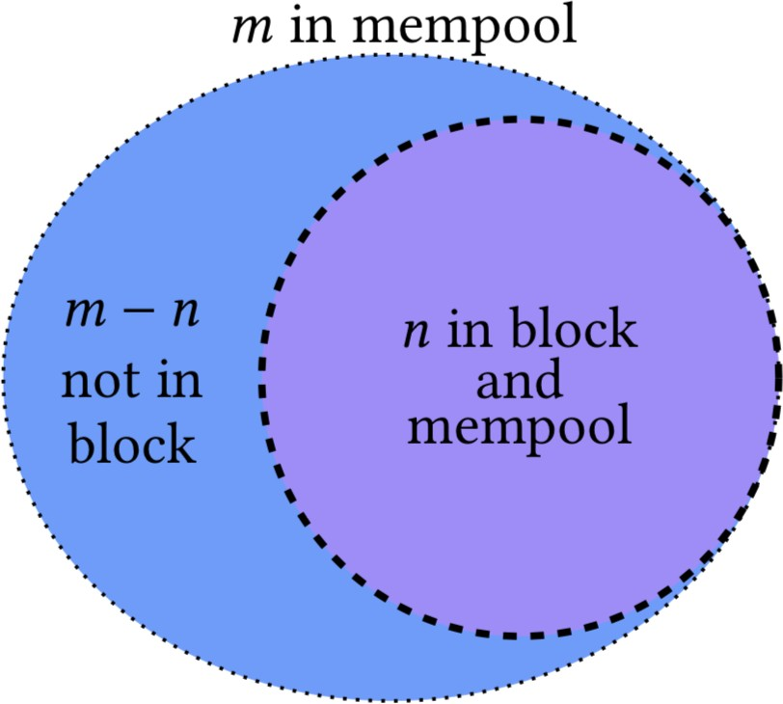
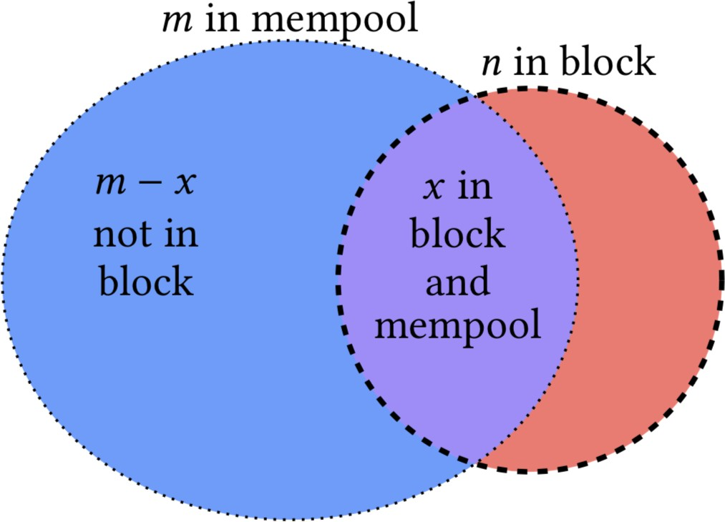
Problem Definition
•
Given a block of txns from Alice, and a set of txns at Bob, determine:
•
The subset of Bob’s txns that are in the block
•
The subset of txns that Bob is missing
9
F U D A N U N I V E R S I T Y
Notes:
那么，alice和bob的数据集合同步将会有两种情况，我们设定蓝色部分为bob的内存池包含的交易，紫色部分为alice传播的区块包含的交易；在左图中，我们假设bob的内存池包含alice传播的区块中的所有交易，这是典型的情况，这归因于区块链采用的主动同步。在右图2中，我们不假定bob的内存池是同步的，即alice区块中的部分交易不存在bob的内存吃中，如图红色部分，这使我们可以将其应用于两种情况：（i）不同步两个端点之间的传播； （ii）间歇的内存池同步。由于网络故障，相对于数据块而言较慢的事务传播时间，或者如果数据块包含错误传播为垃圾邮件的未传播的低费用事务，则接收者可能无法与发送者同步。

Slide 10
Contributions
A new protocol that solves which elements in a set M stored by a receiver are members of a subset N ⊆ M
Extension of our protocol where some of the elements of N are missing
Efficient search algorithm for parameterizing an IBLT
Evaluation using open-source deployment in the real-world, mathematical analysis, and simulation
10
F U D A N U N I V E R S I T Y
Notes:
作者设计了一个新协议，解决了确定接收方存储的集合M中的哪些元素是发送方选择的子集N⊆M的成员的问题。作者将解决方案扩展到更普遍的情况，即接收者不存储N的某些元素。因此，graphene扩展可以处理接收方在发送方的区块中缺少交易的情况，此外，作者展示了Graphene如何有效识别接收方而不是发送方所持有的交易。我们使用布隆过滤器和可逆布隆查找表（IBLT）的新颖组合。并且作者设计并评估了一种有效的搜索算法，用于对IBLT进行参数设置，从而使其尺寸最佳，但可以任意高的概率满足所需的解码率。因为它基于超图表示，所以执行时间更快。该结果也适用于IBLT的任何使用。作者设计和评估了一种方法，该方法可在两个基于大致相同元素集的IBLT可用时，显着提高IBLT的解码率。该方法也是普遍适用的。
作者使用理论分析和仿真来提供详细的评估，以量化现有系统的性能。作者还在实时比特币现金部署以及历史区块的以太坊实施中表征协议的性能。作者还表明，graphene比以前的方法更具灵活性。作者已经公开发布了Graphene的比特币现金和以太坊实现，以及IBLT的C ++和Python实现，包括用于找到其最佳参数的代码。

Slide 11
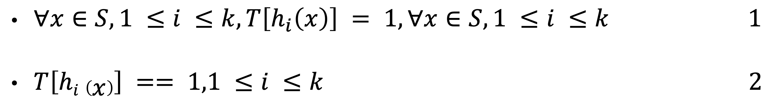
Bloom Filters
•
Bloom filters represent a set of n items
•
binary array T (initial value is 0), $\frac{−n\log_{2}f}{\ln^{2}2} bits$
•
k hash functions h₁, ..., h_{k}
$\begin{aligned}∀x∈S, 1 ≤i ≤k,T\left[h_{i}\left(x\right)\right] = 1,∀x∈S,1 ≤i ≤k \#\#\#\#1 \end{aligned}$
$T\left[hi \left(x\right)\right] == 1,1 ≤i ≤k 2$
•
F U D A N U N I V E R S I T Y
Notes:
我先介绍Bloom Filter，Bloom Filter是一种空间效率极高的概率型算法和数据结构，用于判断一个元素是否在集合中，其核心一个很长的二进制向量和一系列hash函数。标准Bloom Filter通过使用一个二进制数组T（初值为0）存储n个数据元素，数组大小为（）bit，f表示错误解码率，这个数据来自作者引用的另一篇论文，这里就不详细证明他怎么来的了，和k个hash函数h₁，…，h_{k}，随后通过（）来表示集合S的Bloom Filter。为了判断一个元素x是否在集合S内，需要检查（）是否都成立，如果所有的hash函数后的数组下标在T中都为1，那么x以一定概率存在于集合S，如果至少有一处不为1，那么x一定不存在于集合S。

Slide 12
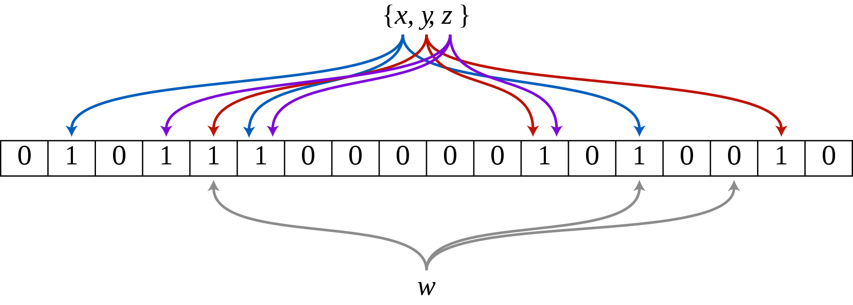
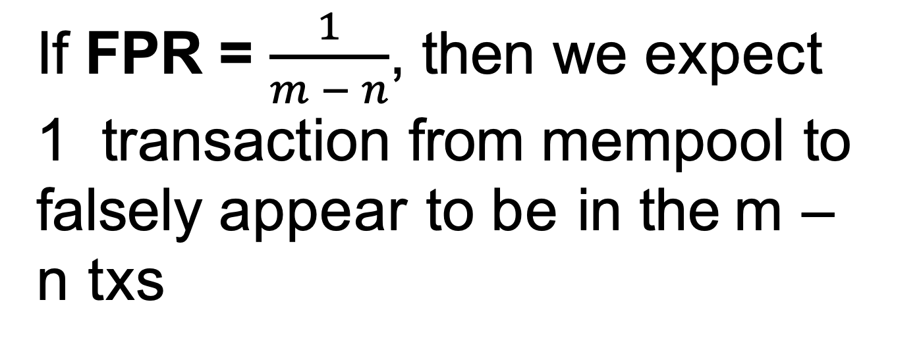
Bloom Filters
•
The False Positive Rate (FPR) is tunable
More bits will lower the FPR
•
Number of FPs we will observe approximately follow a binomial distribution with two parameters:
•
•
n: number of items to test for membership
p: probability of failure
If FPR = $\frac{1}{m − n}$, then we expect 1 transaction from mempool to falsely appear to be in the m – n txs
F U D A N U N I V E R S I T Y
Notes:
Bloom Filters的错误在于误认为一个元素存在于Bloom Filters存储的集合之中，即通过k个哈希函数后，该元素所有位置都为1，显然Bloom Filters越小，这个错误的可能性就越大，换句话说，Bloom Filters的错误率是可以调节的，Bloom Filters的错误率一个是在于Bloom Filters的大小，二个是在于所选的k个哈希函数可能发生碰撞，在这里，我们就不细究如何计算Bloom Filters的错误率；我们可以观察到，Bloom Filters发生误报的数量是满足n个待测试元素和Bloom Filters的误报率的二项分布。显然，如果错误率为1/m-n，那么每m-n个待检测的数据元素期望出现一个错误。

Slide 13
Invertible Bloom Lookup Tables
•
IBLTs are a generalization of Bloom Filters
Instead of a bit, cells include a count and actual content
•
IBLTs I
j items, c = jτ rows, k + 1 hash functions, k sub-tables of size c/k
row | count | keySum | value | checkSum
0 | 1 | 0x6170706c65 | 0b0011 | 100f7a
1 | 1 | 0x6170706c65 | 0b0011 | 100f7a
… | … | … | … | …
F U D A N U N I V E R S I T Y
Notes:
IBLT的基本思想与Bloom Filter很类似，IBLT保存一组元素的键值对（key-value），每个表行维护count用以计数，以及checksum值用以容错，如上表所示.像Bloom Filter一样，IBLT对键值对拥有c个元素的集合S构造了一个具有c=jτ 行的表I，使用k个hash函数h₁，…，h_{k}来确定键值对(x, y)的存储位置,以及1个额外的哈希函数来计算checksum进行容错处理。一般地，IBLT将具有c行的表I分为k个大小c/k的子表I_{i}，使得每个hash函数对应一个子表，也就是说,元素在每个哈希函数计算位置后，就在对应子表的下标位置存储，将count+1，并对keysum、value、checksum进行异或处理存储于表之中。构造了一个IBLT表I后，我们可以通过count为1值的表行，将键值对分离出来，并重新计算其插入位置将该键值对从表中删除，通过逐渐删除count为1的表行，可以从IBLT表I恢复原始集合S。

Slide 14
Invertible Bloom Lookup Tables
•
We can separate the key-value pairs through the table rows where the count is 1 and recalculate the insertion position to delete the key-value pairs from the table.
By gradually deleting the table row where the count is 1, the original set S can be recovered from the IBLT table I.
row | count | keySum | Value | checkSum
0 | 1 | 0x6170706c65 | 0b0011 | 100f7a
1 | 1 | 0x6170706c65 | 0b0011 | 100f7a
… | … | … | … | …
F U D A N U N I V E R S I T Y
Notes:
构造了一个IBLT表I后，我们可以通过count为1值的表行，将键值对分离出来，即可以查找出键值对的具体指，并重新通过键值计算其插入位置将该键值对从表中删除，删除同样是进行异或处理，通过逐渐删除count为1的表行，可以从IBLT表I恢复原始集合S。

Slide 15




Invertible Bloom Lookup Tables
Δ
+ D
- X
I_{C}
=
A, B, C,
D, E, F
I_{B}
A, B, C,
X, E, F
I_{A}
•
IBLTs support subtraction
IBLTs must be the same size for subtraction
Subtraction recovers symmetric difference,（S_{A}-S_{B}）∪（S_{B}-S_{A}）
•
•
If subtraction recovers the entire symmetric difference, then we say that the subtraction decoded
F U D A N U N I V E R S I T Y
Notes:
如果要比对两个集合S_{A}，S_{B}之间的对称差（即（S_{A}-S_{B}）∪（S_{B}-S_{A}）），分别构造IBLT表I_{A}，I_{B}，将I_{B}的每一个表行的Count减去I_{A}对应表行的Count，随后将I_{B}的每一个表行的KeySum与Value和I_{A}对应表行的Key与Value进行XOR操作，所得到的IBLT表I_{C}即为两个集合S_{A}，S_{B}之间的差异，在本论文中表示为I_{C} = I_{B} △ I_{A}，这又叫减法解码，如图为示例。

Slide 16
Invertible Bloom Lookup Tables
Δ
+ D
- X
I_{C}
=
A, B, C,
D, E, F
I_{B}
A, B, C,
X, E, F
I_{A}
row | count | keySum | Value | checkSum
0 | 1 | 0x6170706c65 | 0b0011 | 100f7a
1 | -1 | 0x4300754343 | 044326 | 100e1b
… | … | … | … | …
F U D A N U N I V E R S I T Y
Notes:
表中Count为正数的表行代表S_{B}存在而S_{A}不存在的项目，为负数的表行代表S_{A}存在而S_{B}不存在的项目，通过之前说明的IBLT的恢复算法，通过循环删除count为正负1的表行可以得到两个集合直接具体差异的元素，但是单纯地查找count为正负1的表行可能出现错误，例如Ib在第3行count为3，说明集合Sb有3个元素存储于此，Ia在第三行count为2，说明集合有2个元素存储于此，但sb的3个元素和sa的2个元素完全不同，Ic在这里得到的count仍然为1，但是不能表面是sb比sa在此刚好多存储了一个元素，所以需要通过checksum进行检查。IBLT是一种概率型的解决方案，一是可能有无法解码的情况，二是可能遇到hash函数的碰撞问题（尽管概率极低）。IBLT的成功率取决于IBLT表I的大小行数c与hash函数的个数k，在我们研读的Graphene论文中给出了在固定解码率p和j的情况下，求出最优的c，即最小的IBLT表的算法，我们将在后文详细介绍。

Slide 17
Graphene
IBLT BF
•
There is something to optimize!
30
25
20
15
10
5
0
Encoding size (KB)
•
The figure shows that we don’t need a low FPR for Bloom filter
The IBLT can help us recover from the mistakes made by the Boom filter
0.0
0.2
0.4 0.6
FPR of BF
0.8
1.0
F U D A N U N I V E R S I T Y
Notes:
介绍完了bloom filter和iblt之后，我们引入作者设计的grahene，单纯地使用bf或者iblt在性能或者错误率上都存在一定问题，在Graphene中，作者通过提高发送者的Bloom过滤器的错误率来缩小其大小，并使用IBLT纠正接收方的误报。这两个结构的总和小于单独使用任何一个。

Slide 18
Graphene
A occurs in X with probability at least β.
•
Given a block of txns from Alice（blue）
•
Protocol 1: The subset of Bob’s txns that are in the block（purple）
•
Protocol 2: The subset of txns that Bob is missing（red）
F U D A N U N I V E R S I T Y
Notes:
我们为当前定义的Graphene设计了两种协议。两种协议都使用概率性数据结构，它们以可调节的概率失败。在协议1中，我们假设bob，也就是接收者的内存池包含该区块中的所有交易，这是典型的情况，这归因于区块链采用的主动同步。因此，我们的第一个设计选择是针对图左所示的这种情况进行优化，协议1通常足以传播块。在协议2中，我们不假定接收者的内存池是同步的（如图右所示），这使我们可以将其应用于两种情况：（i）不同步两个端点之间的传播； （ii）间歇的内存池同步。由于网络故障，相对于数据块而言较慢的事务传播时间，或者如果数据块包含错误传播为垃圾邮件的未传播的低费用事务，则接收者可能无法与发送者同步。
在整个叙述中，我们使用概率保证的概念。具体地，只要有可能调节数据结构X从而使A以至少β的概率出现在X中，就可以说A被保持在具有β保证的数据结构X中。

Slide 19
Compact Blocks
•
inv：block headers
•
getdata：requests the block if needed
•
Alice’s block：n txs
Bob’s mempool：m txs
inv
has block
wants block
getdata, m
Graphene…
Alice
Bob
mempool
19
F U D A N U N I V E R S I T Y
Notes:
首先我们介绍Graphene之的区块链一般的通信协议，alice为sender，alice的新区块包含n个交易，bob为receiver，bob的内存池包含m个交易，区块的传递方式类似：当alice收到一个新区块后，他将会将新区块广播给周围的邻居，在这里为bob，alice将inv，也就是区块头发送给bob，这是为了节约传输带宽，并告知alice自己的内存池有m哥交易，如果该区块对bob而言也是新区块那么，bob会发起getdata请求该块的body。

Slide 20


Graphene: Protocol 1
•
The block is a subset of the mempool
Sender
Receiver
mempool
block
in block
NOT in block
F U D A N U N I V E R S I T Y
Notes:
这时，Graphene协议开始起作用，无论如何，都会首先执行协议1；那么我们假设bob的内存池中包含要接收的区块中的所有交易，这也是在区块传播过程中的一个典型场景，如右图所示，bob的内存池有区块的所有内容，和不是新区块的内容。

Slide 21


Graphene: Protocol 1
•
The block is a subset of the mempool
Sender
Receiver
block
F U D A N U N I V E R S I T Y
Notes:
但是双方是不知道具体哪些内存池哪些交易是属于新区块的，

Slide 22
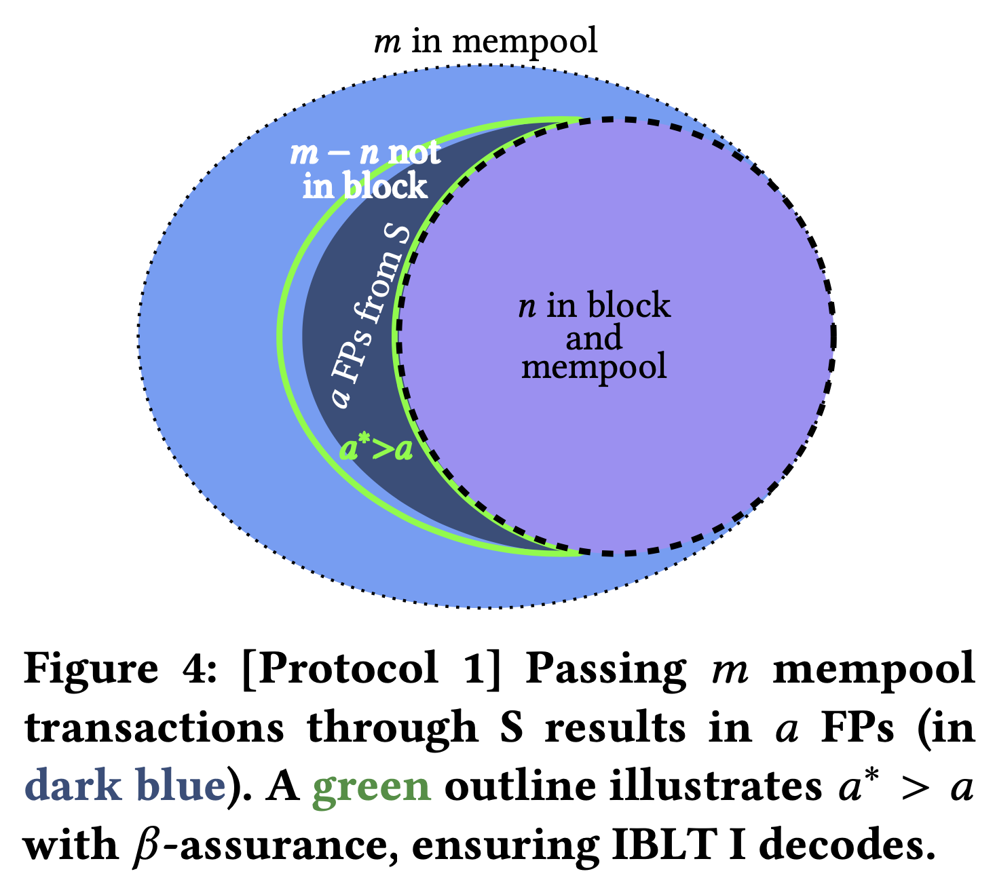

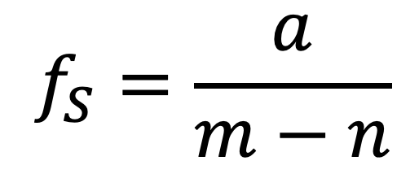
Graphene: Protocol 1
•
The block is a subset of the mempool
Sender
Bloom Filter S
block
IBLT
I
$$f_{S}=\frac{a}{m−n}$$
F U D A N U N I V E R S I T Y
Notes:
发送方根据区块所包含交易的hash值创建一个Bloom filter S 和一个IBLT I ，S的误报率为$f_{S}=\frac{a}{m−n}$，即存在于bob的内存池而不在alice的区块的m-n个交易中，期望bob有将a个交易错误地认为存在于区块中，如右图深蓝色部分；而IBLT被参数化成可以保证有$a^{∗}$个项能够成功解码，此时$a^{∗}>a$的概率最小为$β$（右图中绿线标出的区域）。通过调节$a$的大小可以实现最小化S和I的总体大小。最终S和I会一起发送给接收方。

Slide 23

Graphene: Protocol 1
•
The block is a subset of the mempool
Receiver
Bloom Filter S
F U D A N U N I V E R S I T Y
Notes:
Bob首先通过bf S，根据我们之前讲述的如何判断某个元素是否存在于bf的方法，遍历他的所有交易，对存在于bf s的交易，创建一个包含交易hash值的集合Z，Z中也包含有误报的交易（左图中紫色和深蓝色区域），这个集合的size为n+a。

Slide 24

Graphene: Protocol 1
•
The block is a subset of the mempool
Sender
Receiver
IBLT
I
Δ
IBLT
I’
block
true negatives
F U D A N U N I V E R S I T Y
Notes:
接收方根据Z创建一个IBLT I’，同时计算I和I’的对称差分，I△I’，这个算法我们之前也讲述过，即通过count为负1的表行进行处理。基于以上结果，我们可以知道哪些是误报的交易。

Slide 25

Graphene: Protocol 1
•
The block is a subset of the mempool
Sender
Receiver
IBLT
I
Δ
IBLT
I’
block
in block
NOT in block
F U D A N U N I V E R S I T Y
Notes:
随后接收方调整候选集Z，验证区块头中的Merkle root，并解码区块。

Slide 26
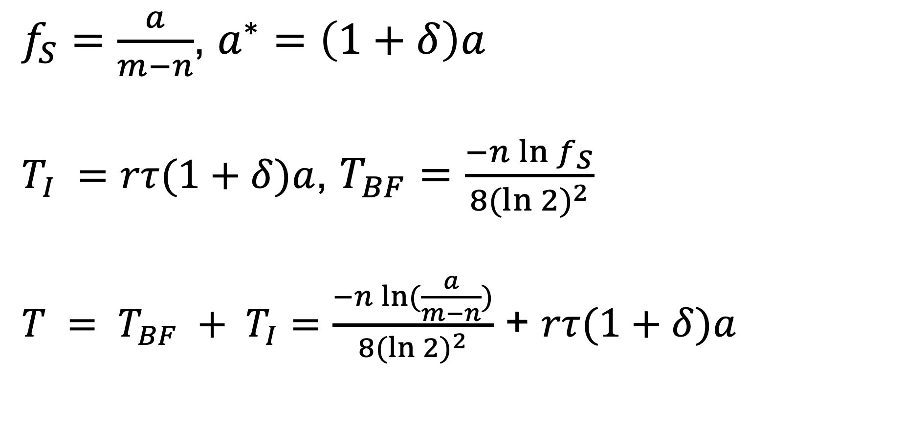
Graphene: Protocol 1
•
The block is a subset of the mempool
Sender
$f_{S}=\frac{a}{m−n}$, $a^{∗}=\left(1+δ\right)a$
$T_{I} =rτ(1+δ)a$, $T_{BF}=\frac{−n\ln{f_{S}}}{8({\ln{2)}}^{2}}$
$T = T_{BF} + T_{I}=\frac{−n\ln{(\frac{a}{m−n})}}{8({\ln{2)}}^{2}}$ + $rτ(1+δ)a$
Bloom Filter S
block
IBLT
I
F U D A N U N I V E R S I T Y
Notes:
现在我们来对Bloom filter S和IBLT I的参数设置进行叙述并进行数学上的证明。当Bloom filter S和IBLT I的总大小最小时，Graphene协议可以在网络上发送最少数量的数据。令$T=T_{BF}+T_{I}$表示Bloom filter和IBLT的总大小，$T_{BF}$为Bloom filter的字节数。当误报率为$f_{S}$，插入n笔交易时，$T_{BF}=\frac{−n\ln{f_{S}}}{8({\ln{2)}}^{2}}$，这个值我们在前文介绍过。根据前面的介绍，从IBLT中可以解码得到$a^{∗}$笔交易，且$a^{∗}>a$的概率至少为$β$。令$a^{∗}=(1+δ)a$，$δ$的大小取决于$β$。一个IBLT的大小是两个部分的乘积，一部分是从一个对称差分中恢复得到的交易数，另一部分是一个因子$τ$，用来确保一定的解码成功率,这个$τ$我们在后面介绍如何求解。因此，当IBLT中每个cell的大小为$r$字节时，有Ti =（），若令$f_{S}=\frac{a}{m−n}$，则Bloom filter和IBLT的总字节数为T=

Slide 27
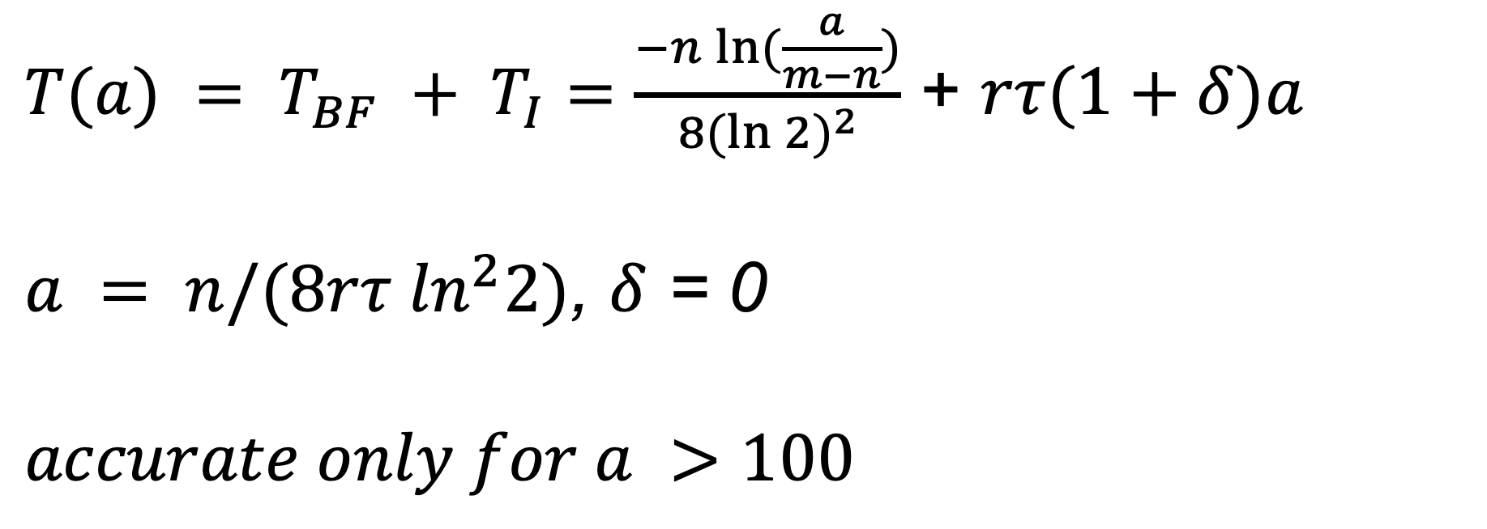
Graphene: Protocol 1
•
The block is a subset of the mempool
Sender
$T(a) = T_{BF} + T_{I}=\frac{−n\ln{(\frac{a}{m−n})}}{8({\ln{2)}}^{2}}$ + $rτ(1+δ)a$
$a = n/(8rτ \ln^{2}2)$, $δ$ = 0
$$accurate only for a >100$$
Bloom Filter S
block
IBLT
I
F U D A N U N I V E R S I T Y
Notes:
由此我们得到T对a的表达式，除了$δ$和a，其他都是已知量，我们假定$δ$=0，并对T求导求解最小值可得（），这个a是对最小值的一个比较好的近似，并且精确值是很难计算的。同时，Bloom filter和IBLT的实现需要使用非连续上限函数，因此只有当a>100时，这个a才是有效的；否则由这种情况计算出来的最小值a’将比实际最小值大约20%。为了实现最佳的性能，还需要做额外一步操作。如果由方程3计算出来的a值小于100，则需要使用精确的上限函数计算它的值，并与所有a<100的情况进行比较，这里作者没有详细进行讨论，我也就不再赘述。

Slide 28
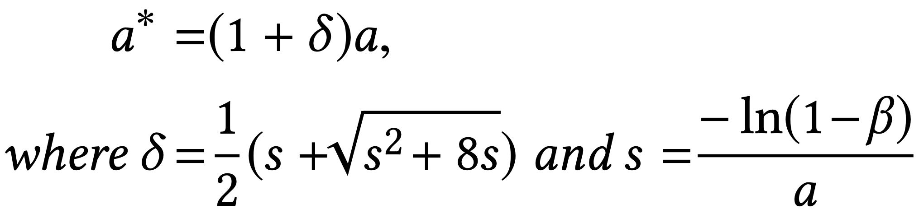
Graphene: Protocol 1
•
THEOREM 1: Derivation of a∗
Let m be the size of a mempool that contains all n transactions from a block. If a is the number of false positives that result from passing the mempool through Bloom filter S with FPR f_{S} , then a∗ ≥ a with probability β when
F U D A N U N I V E R S I T Y
Notes:
下面我们讨论定理1，即与IBLT I大小有关的a*的计算，令m为一个内存池中所包含的交易数，且包含一个区块中的n笔交易。如果令a表示由内存池根据Bloom filter S解码得到的误报的交易数量，且误报率为fS。那么a*>=a的概率至少为β，当且仅当（），其中（）

Slide 29
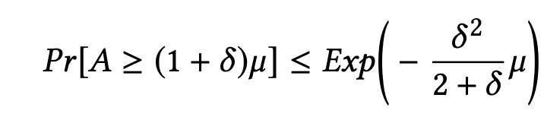
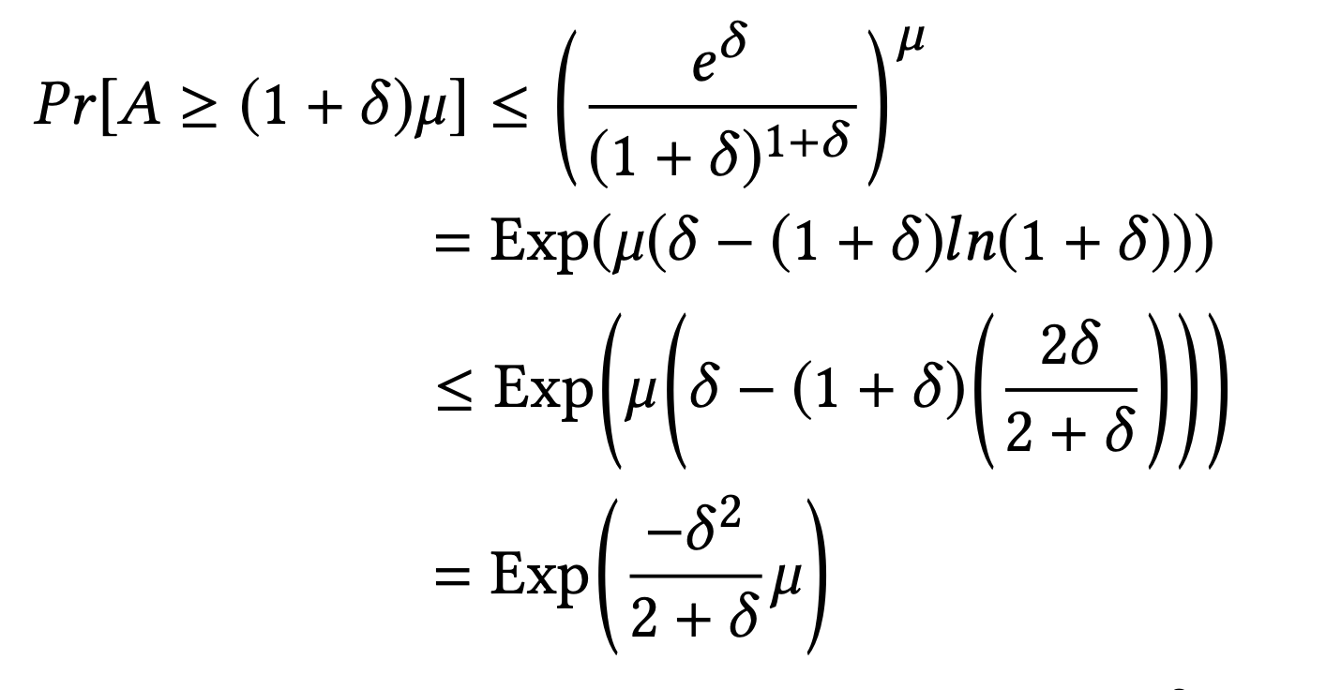
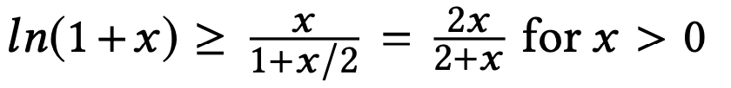
Graphene: Protocol 1
•
THEOREM 1: Derivation of a∗, PROOF
LEMMA 1: Let A be the sum of i independent Bernoulli trials A₁, . . . , A_{i} , with mean μ = E[A]. Then for δ > 0
Starting from the well-known Chernoff bound
F U D A N U N I V E R S I T Y
Notes:
在证明前，首先我们引入引理1，设A为i个独立的伯努利试验A1～Ai的总和，期望μ= E [A]。 然后对于δ> 0我们有，对这个引理的证明首先从一个知名版本的切诺夫界开始，这个版本的证明是另外一篇论文里面的，这里也不赘述；（）=（），由于（），可得（）

Slide 30
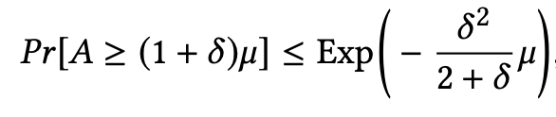
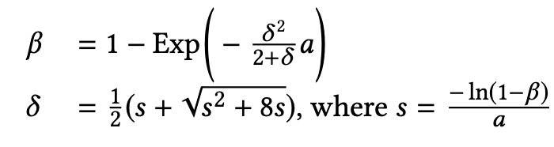
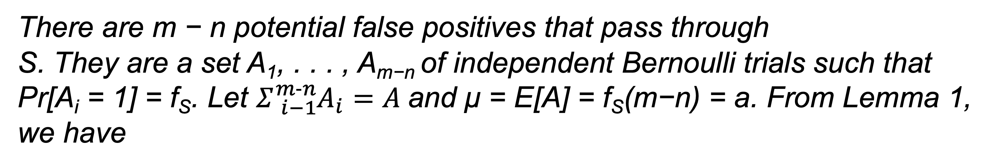
Graphene: Protocol 1
•
THEOREM 1: Derivation of a∗, PROOF
There are m − n potential false positives that pass through
S. They are a set A₁, . . . , A_{m−n} of independent Bernoulli trials such that Pr[A_{i} = 1] = f_{S}. Let $Σ{}_{i−1}^{m−n}{A_{i}=A}$and μ = E[A] = f_{S}(m−n) = a. From Lemma 1, we have
F U D A N U N I V E R S I T Y
Notes:
我们回到Graphene上来，通过bf s有m-n个可能存在误报的交易，他们是m-n个独立的伯努利实验的集合，每次的失败率为fs，我们让（），这个值即为错误数量，期望（），通过引理1，我们得到。我们对这个式子求反，即（），我们求右式的下届，可得到，整理得。

Slide 31

Graphene: Protocol 2
•
The block is not a subset of the mempool
Sender
Receiver
missing txns!
IBLT
I
Δ
IBLT
I’
Can’t decode!
block
true negatives
F U D A N U N I V E R S I T Y
Notes:
如果bob在该新区块中没有所有事务，则协议1中的IBLT减法将不会成功。 在这种情况下，接收器应继续使用下面的协议，即协议2。

Slide 32
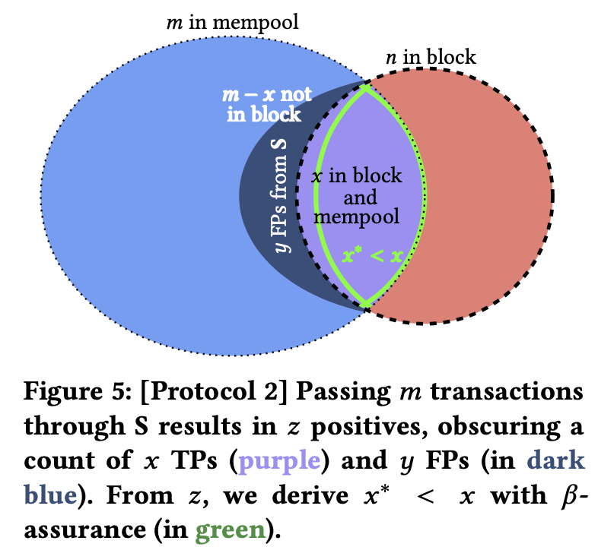




Graphene: Protocol 2
•
The block is not a subset of the mempool
Receiver
missing txns!
Bloom Filter R
in block
NOT in block
true negatives
F U D A N U N I V E R S I T Y
Notes:
我们之前提到，bob通过bf s获得的候选集的大小为$\left|Z\right|=z$，且$z=x+y$，$x$代表由S解码得到的正确交易的个数，$y$代表在S解码过程中误报的交易个数（左图中紫色和深蓝色区域）。由于$x$和$y$的具体数值在$z$中并不好计算，因此bob会计算$x^{∗}$使得$x^{∗}≤x$的概率最小为$β$（左图中绿线标识区域）

Slide 33
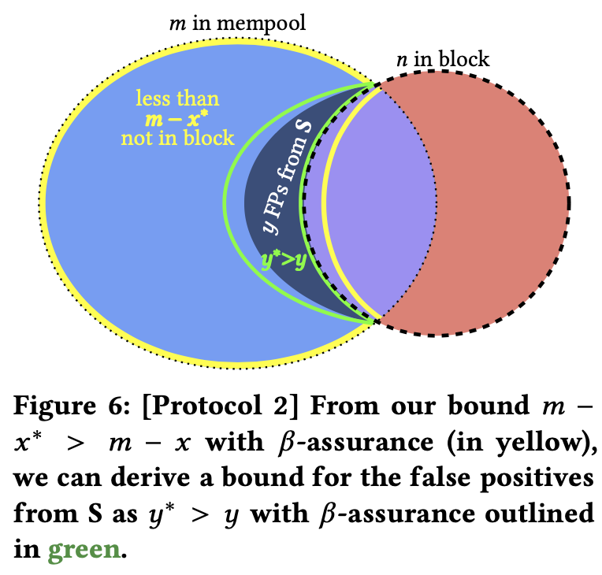
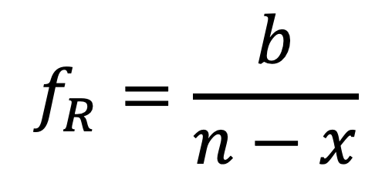
Graphene: Protocol 2
•
The block is not a subset of the mempool
Receiver
missing txns!
Bloom Filter R
in block
$$f_{R}=\frac{b}{n−x}$$
NOT in block
true negatives
F U D A N U N I V E R S I T Y
Notes:
同理计算$y^{∗}$使得$y^{∗}≥y$的概率最小为$β$（左图中绿线标识区域）。bob创建Bloom filter R，并将Z中的所有交易添加到R中，R的误报率为$f_{R}=\frac{b}{n−x^{∗}}$，最终bob会发送bf R，$y^{∗}$和$b$。

Slide 34

Graphene: Protocol 2
•
The block is not a subset of the mempool
Sender
Bloom Filter R
block
F U D A N U N I V E R S I T Y
Notes:
alice会根据R来检查区块中的所有交易，然后将不在R中的交易直接发送给bob（右图中红色区域）。

Slide 35

Graphene: Protocol 2
•
The block is not a subset of the mempool
Sender
block
Bloom Filter R
IBLT
J
F U D A N U N I V E R S I T Y
Notes:
alice会创建并发送一个由区块中所有交易构成的IBLT J，从而使得可以将根据J解码得到$b+y^{∗}$笔交易。$b$表示在R解码过程中误报的交易数量，而$y^{∗}$代表了在S解码过程中的误报交易数。

Slide 36


Graphene: Protocol 2
•
The block is not a subset of the mempool
Sender
Receiver
missing txns!
block
Bloom Filter R
IBLT
J
Δ
IBLT
J’
true negatives
F U D A N U N I V E R S I T Y
Notes:
bob根据之前的候选集Z中的交易hash值和之前alice将不在R中的直接发送过来的交易hash值构建一个IBLT J’，并计算J和J’的对称差分，J△J’。最终基于以上结果，bob调整集合Z，验证Merkle root，解码区块。

Slide 37

Graphene: Protocol 2
•
The block is not a subset of the mempool
Receiver
missing txns!
IBLT
J
Δ
IBLT
J’
true negatives
F U D A N U N I V E R S I T Y
Notes:
如图iblt j’是深蓝色+紫色+红色部分，iblt j是紫色和红色部分，我们可以调整误解码的交易。

Slide 38
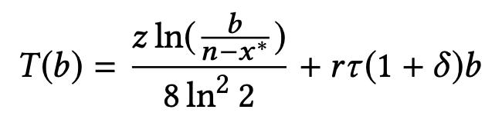
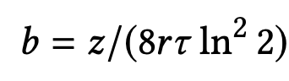
Graphene: Protocol 2
•
Parameterizing b
We show below that $y∗=(1+δ)y$. Thus, for protocol 2 the total size is
F U D A N U N I V E R S I T Y
Notes:
现在我们来对Bloom filter R和IBLT J的参数设置进行叙述并进行数学上的证明。与协议1类似，我们得到bf r和iblt j的总大小（），同样我们可以得到Bf r的误码率的参数b的近似值（），与a类似，b的精确值难以计算，当b<100时，需要使用上限函数来计算。

Slide 39
Graphene: Protocol 2
•
Using z to parameterize R and J
F U D A N U N I V E R S I T Y
Notes:
根据前面的介绍，z表示bob通过S解码得到的交易数量，且z=x+y：x表示确实在区块中的交易数，而y表示误报的交易数，如左图中紫色和深蓝色区域。虽然x不能通过计算得到，但bob可以通过计算得到x的一个下界$x^{∗}$，依赖于x，z，m，$f_{S}$和$β$，使得$x^{∗}≤x$概率至少为$β$，如图中绿线标识的部分。
有了$x^{∗}$，我们同样可以至少为$β$的概率，得到bob缺失的交易数量的上界：$n−x^{∗}>n−x$。这个上界允许我们保守地将Bloom filter R的误报率设置为$f_{R}=\frac{b}{n−x^{∗}}$。换句话说，由于$x^{∗}≤x$概率至少为$β$，alice使用R将会在n-x笔bob实际缺失的交易（右图红色部分）中最多少发送b笔交易。而这b笔交易可以通过IBLT J以一定的错误率进行恢复。
同时，使用$x^{∗}$还可以计算出y的一个上界$y^{∗}$，并且$y^{∗}≥y$概率至少为$β$，如右图中绿色区域所示。

Slide 40
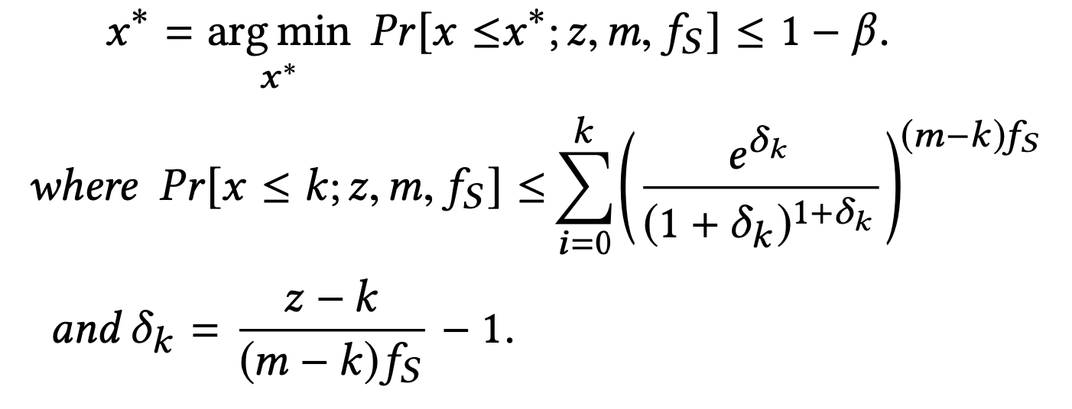
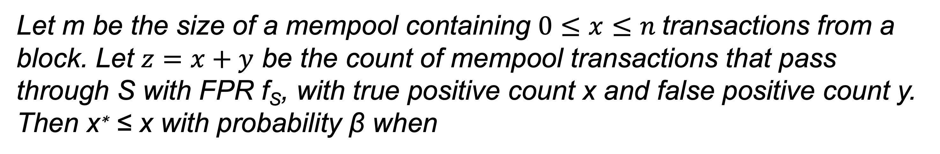
Graphene: Protocol 2
•
THEOREM 2:
Let m be the size of a mempool containing $0≤x≤n$transactions from a block. Let $z=x+y$ be the count of mempool transactions that pass through S with FPR f_{S}, with true positive count x and false positive count y. Then x∗ ≤ x with probability β when
F U D A N U N I V E R S I T Y
Notes:
我们来介绍定理2，令m表示一个内存池所包含的交易数，且包含一个新区块中的x笔交易，
$0≤x≤n$。令z表示通过S解码得到的交易数量，且z=x+y：x表示确实在区块中的交
易数，而y表示误报的交易数，且误报率为$f_{S}$。则$x^{∗}≤x$概率至少为$β$，当且仅当（），其中（）（）

Slide 41
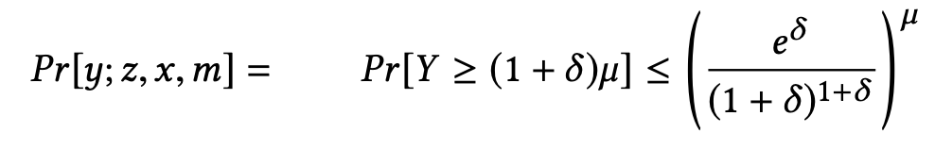
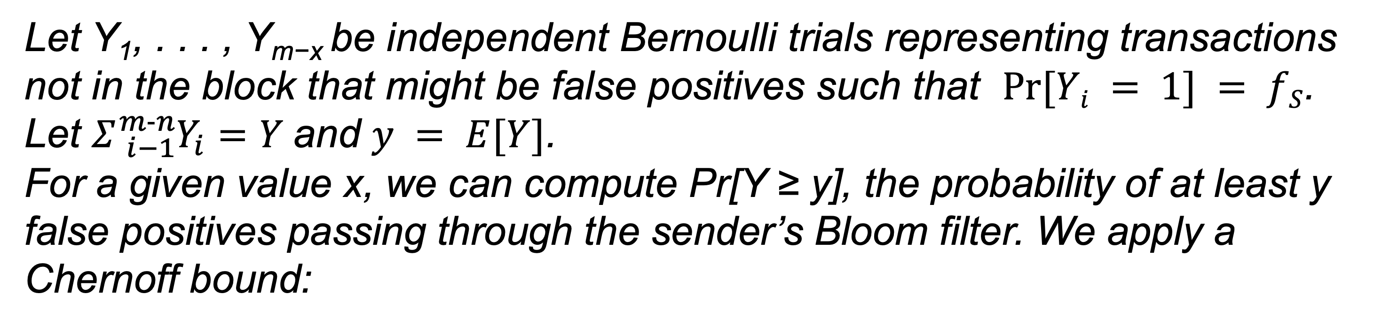
Graphene: Protocol 2
•
THEOREM 2 PROOF:
Let Y₁, . . . , Y_{m−x} be independent Bernoulli trials representing transactions not in the block that might be false positives such that $Pr⁡[Yi = 1] = fS$. Let $Σ{}_{i−1}^{m−n}{Y_{i}=Y}$and $y = E[Y]$.
For a given value x, we can compute Pr[Y ≥ y], the probability of at least y false positives passing through the sender’s Bloom filter. We apply a Chernoff bound:
F U D A N U N I V E R S I T Y
Notes:
定理2的证明，我们首先设Y1～Ym-x是m-x重独立的伯努利试验，表示不在块中的交易，这些交易可能会误报存在于区块中的，我们使Pr⁡[𝑌𝑖= 1] =𝑓𝑆。 令𝑌是y1～ym-x的总和且𝑦=𝐸[𝑌]。
对于给定的x值，我们可以计算Pr [Y≥y]，即bob通过alice的bf s至少y个误报的概率，我们表示为左边这个式子，我们应用切尔诺夫界，可得（）

Slide 42
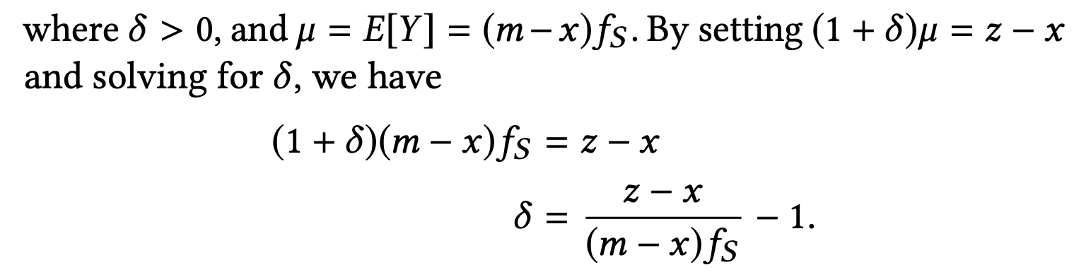
Graphene: Protocol 2
•
THEOREM 2 PROOF:
F U D A N U N I V E R S I T Y
Notes:
我们可知Y的期望是（），我们通过设定（），可以得到式子（），整理得（）

Slide 43
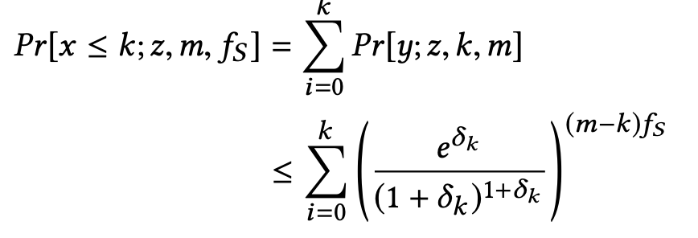
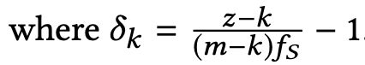
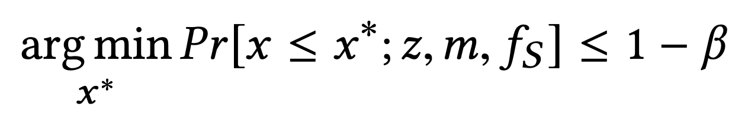
Graphene: Protocol 2
•
THEOREM 2 PROOF:
$$y = z − x$$
F U D A N U N I V E R S I T Y
Notes:
我们将δ代入之前的公式，并假设bob在该区块中有x个交易，则观察到y = z-x或更大的值的概率就受到限制。 这种认识使我们能够列举观察z的所有可能情况。
一般地，假设bob在该块中最多有k个交易，则观察到的由z参数化的y的累积概率为（）：最后，使用该闭合形式的方程，我们选择边界概率β，例如β= 239/240。我们通过不停计算找到满足条件的最小的k即x*，表示为公式（），为了很好地衡量，作者凭经验验证了该定理，如论文图19所示，这里不赘述。

Slide 44
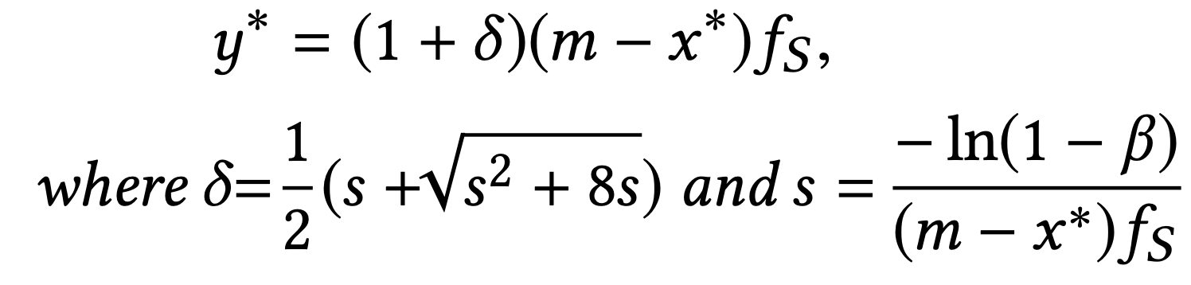
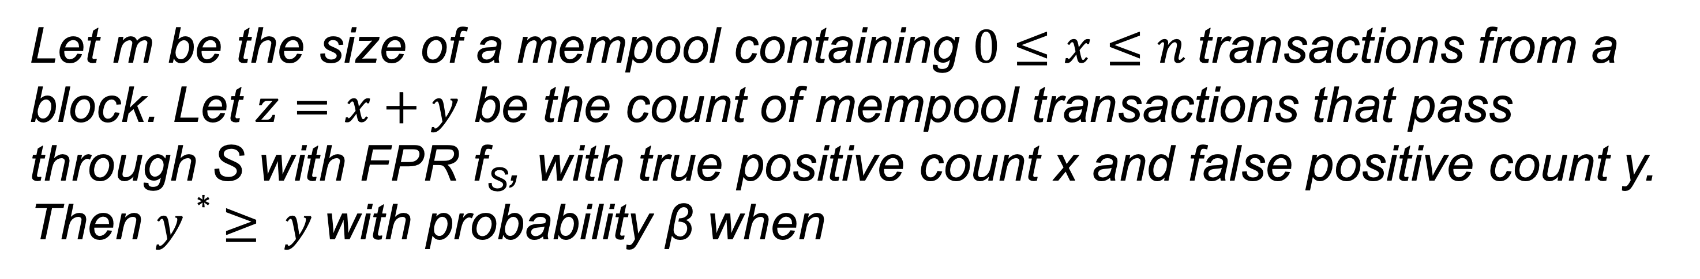
Graphene: Protocol 2
•
THEOREM 3:
Let m be the size of a mempool containing $0≤x≤n$transactions from a block. Let $z=x+y$ be the count of mempool transactions that pass through S with FPR f_{S}, with true positive count x and false positive count y. Then $y∗ ≥ y$with probability β when
F U D A N U N I V E R S I T Y
Notes:
我们来介绍定理3，令m表示一个内存池所包含的交易数，且包含一个区块中的x笔交易，0≤x≤n。令z表示通过S解码得到的交易数量，且z=x+y：x表示确实在区块中的交易数，而y表示误报的交易数，且误报率为f_S。则y^*≥y概率至少为β，当且仅当，当且仅当（），其中（）（）

Slide 45
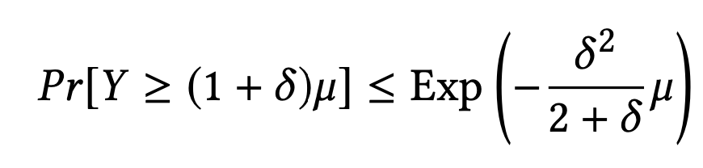
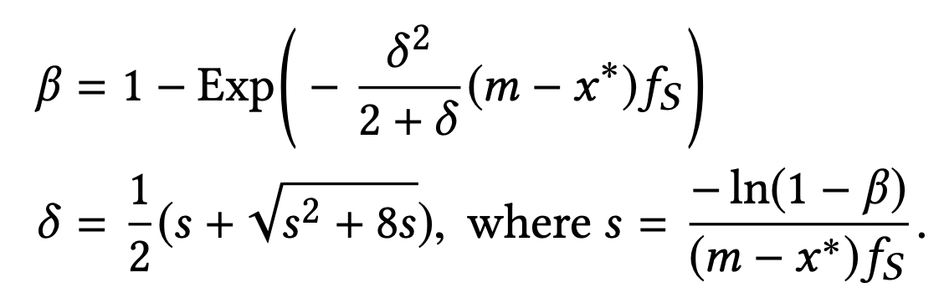
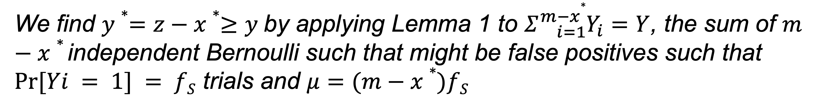
Graphene: Protocol 2
•
THEOREM 3 PROOF:
We find $y∗=z−x∗≥y$by applying Lemma 1 to $Σ{}_{i=1}^{m−x∗}{Y_{i}=Y}$, the sum of $m−x∗$independent Bernoulli such that might be false positives such that $Pr⁡[Yi = 1] = fS$ trials and $μ=(m−x∗)fS$
F U D A N U N I V E R S I T Y
Notes:
我们来介绍定理3，我们通过将引理1应用在Y的m-x*伯努利分布，可以得到（），这个非常显然.当δ≥0时，我们选择0 <β<1，为了具有较高的可能性，我们寻求不等式右边的反码。然后使用可得（），其中（）

Slide 46
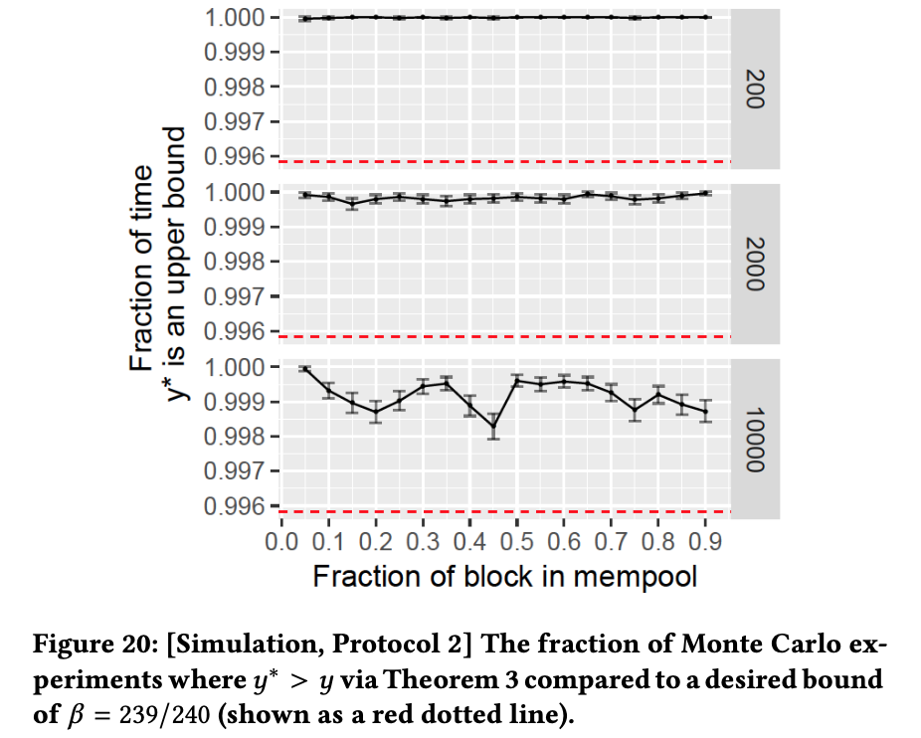
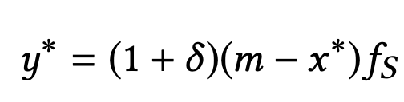
Graphene: Protocol 2
•
THEOREM 3 PROOF:
F U D A N U N I V E R S I T Y
Notes:
由于x ∗≤x具有β保证，因此得出y ∗也限制了m − x 重伯努利试验的总和，其中（）。对于任何δ≥0且m> 0的概率至少为β。
我们还根据经验验证了该定理，如图20所示，这里也不赘述。介绍完Graphene的两个协议后，作者还介绍了一种特殊情况，即m≈n时，协议会有些特殊变化，这里也不多说了。

Slide 47
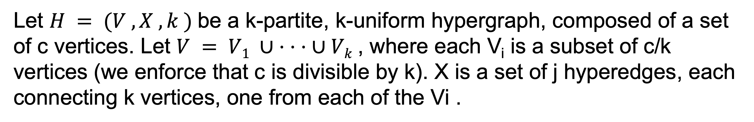
ENHANCING IBLT PERFORMANCE
Δ
Let $H = (V , X , k )$be a k-partite, k-uniform hypergraph, composed of a set of c vertices. Let $V = V1 ∪ · · · ∪Vk$, where each V_{i} is a subset of c/k vertices (we enforce that c is divisible by k). X is a set of j hyperedges, each connecting k vertices, one from each of the Vi .
47
F U D A N U N I V E R S I T Y
Notes:
IBLT的大小优化首先舍弃了传统的IBLT存储方式，使用超图来存储。定义H = (V , X , k ) 为一个k阶超图（即图每个边所包含的顶点个数都是相同且为k个的），|V | = c，令V = V₁ ∪ · · · ∪V_{k}，这样V_{i}是拥有c/k个顶点的V的子集，X是j个超图的边的集合，每个超边包含k个顶点，每个顶点各来自于V_{i}。
超图H代表具有k个hash函数，j个插入项item和c个表行的IBLT表。

Slide 48
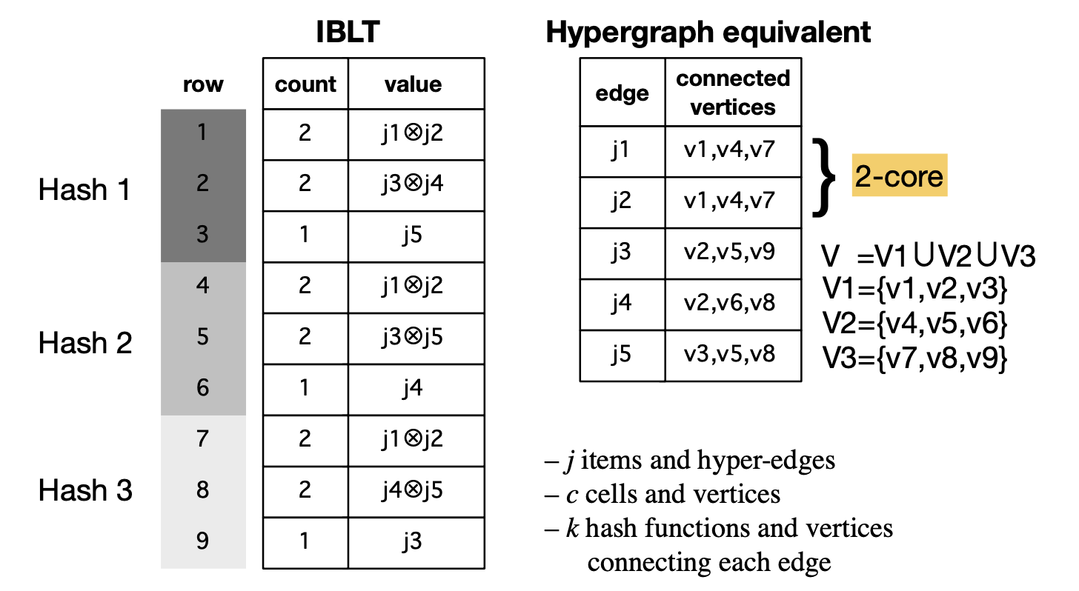
ENHANCING IBLT PERFORMANCE
48
F U D A N U N I V E R S I T Y
Notes:
我们可得|V | = c，|V_{i} | = c/k，每一个item代表连接k个顶点的超边，V_{i}中的第i个顶点对应第i个hash函数，如图所示：解码超图H（将插入IBLT的原始集合恢复）需要循环删除度为1的顶点的边。待循环解码操作结束后，剩下的边即为无法解码的item，如图的边j₁，j₂所示，代表该超图是2-core的，即该超图无法被解码。

Slide 49
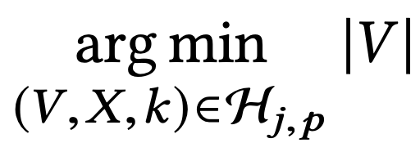
ENHANCING IBLT PERFORMANCE
$$Hj,p =\{(V,X,k) | E[decode((V,X,k))] ≥ p,|X| = j\}$$
49
F U D A N U N I V E R S I T Y
Notes:
本论文寻求一种最节省空间的算法，使在固定解码率p和j的情况下，求出最优的c，即最小的IBLT表的算法，而$c=jτ$，关键是求$τ$，定义集合（）算法应该返回： （），显然解码失败率1-p是关于c的单调递减函数，即可以找出满足条件的最小的c，：

Slide 50
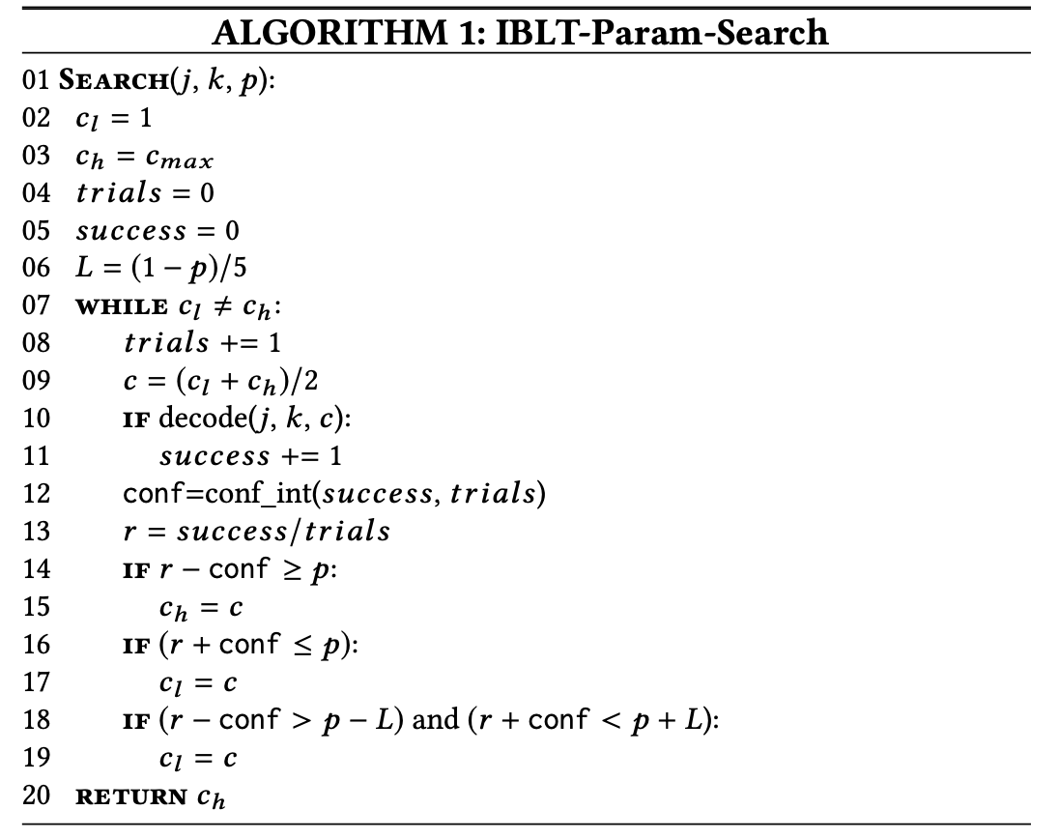
ENHANCING IBLT PERFORMANCE
50
F U D A N U N I V E R S I T Y
Notes:
函数decode(j, k, c )是从超图集合H_{j,p}中随机抽取样本判断是否能成解码，返回True或者False。函数conf_int(success, trials)返回的值conf构成r的置信区间(r – conf, r + conf)。本算法的核心思路是固定j，p，k，对c = |V |的所有可能值进行二分搜索，即若当前解码率在一定置信水平上小于p，则往较大值进行二分搜索，反之往较小值进行二分搜索。算法没有对k的取值做描述，观察到的趋势是k越小越好，但选择k的最大值是一个悬而未决的问题。本算法在已知k值的情况下的结果是最佳的。

Slide 51
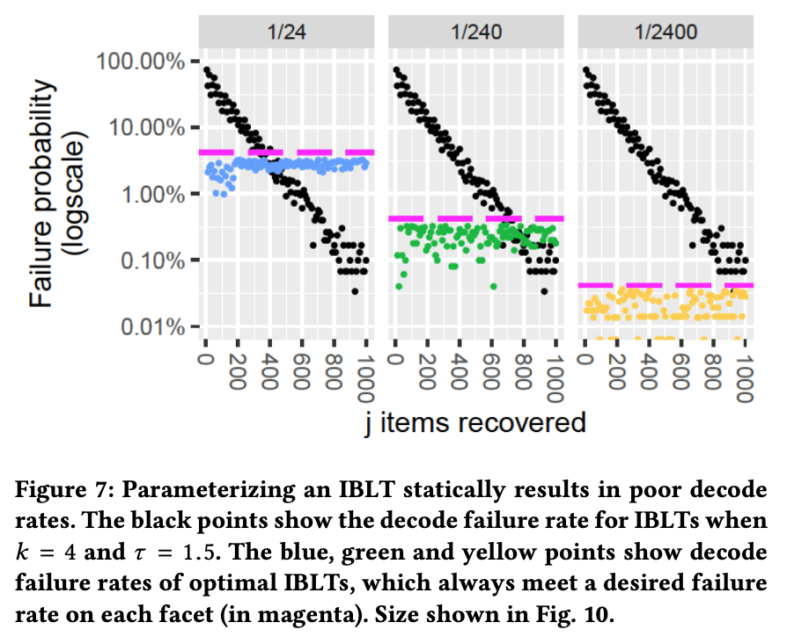
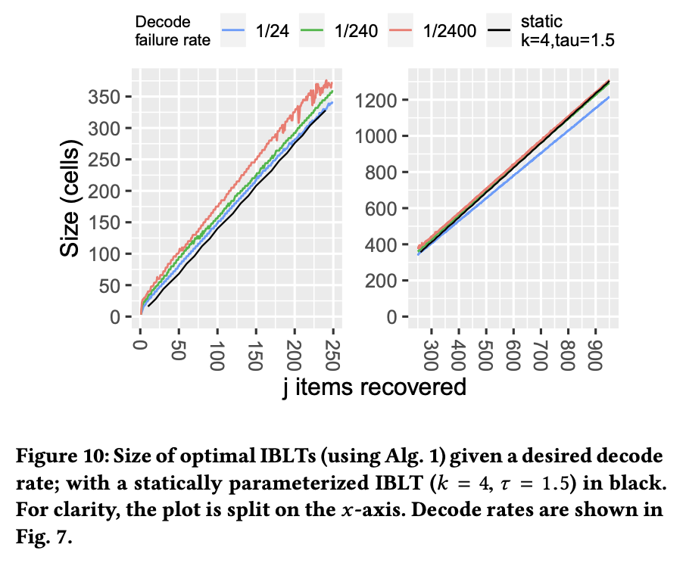
ENHANCING IBLT PERFORMANCE
•
Larger but computation is faster
•
Create a universal lookup table
51
F U D A N U N I V E R S I T Y
Notes:
单独的IBLT优化算法也在github上开源实现（https://github.com/umass-forensics/IBLT-optimization）。与传统存储IBLT方式的算法版本相比，使用超图存储的该算法执行速度要快得多；就解码率而言，在较小j的情况下，固定IBLT的解码率很低，而本算法的解码率始终达到或超过要求的解码率，如右图所示；就存储而言，超图比传统方式占用空间略大一些，如左图所示。
右图 黑点代表固定IBLT的解码失败率，蓝、绿、橙点代表最优IBLT的解码失败率
左图 黑线表示固定IBLT，蓝、绿、红表示给定解码率下的最优IBLT

Slide 52
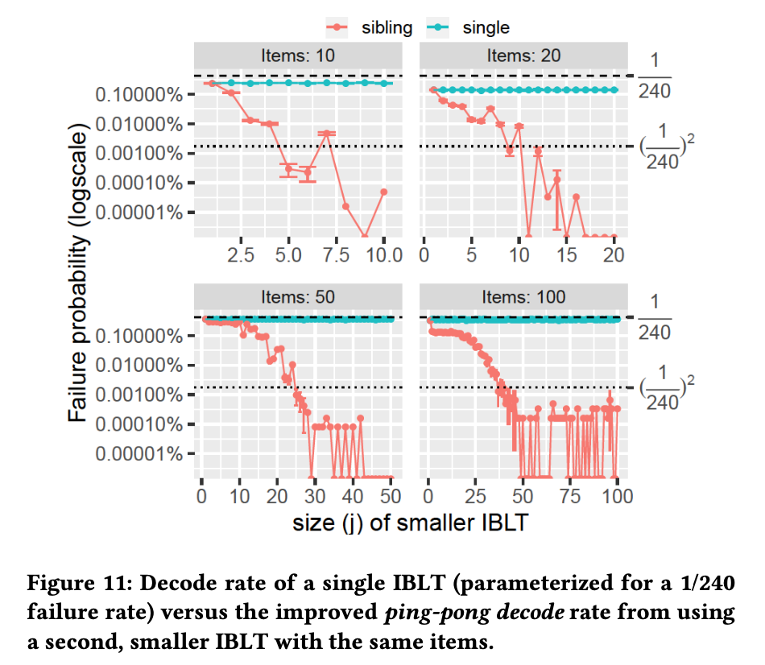
ENHANCING IBLT PERFORMANCE
•
Ping-Pong Decoding
52
F U D A N U N I V E R S I T Y
Notes:
Graphene的Protocol 2使用两个IBLT表I、J（对应另一方的I′，J′）来提升解码率。I和J具有不同的大小与不同数量的hash函数，但是包含相同的交易。由之前对2-core的描述可知，当IBLT解码失败的时候，仍能解码部分item。所以我们可以将I△I′解码出来的item从J△J′中删除，同理将J△J′解码出来的item从I△I′中删除，后续可以重复这个操作，像Ping-Pong一样。在Protocol 2上使用Ping-Pong解码可以将解码率提高几个数量级，如图3.4所示，而且由于IBLT解码本身很快，Ping-Pong解码并不会占用很多时间。
图3.4 Graphene Protocl 2使用与未使用Ping-Pong的解码率比较

Slide 53




Open-Source Deployment
Failure Rate: 46/15647 = 0.003
Deployed on Bitcoin Cash network via the Bitcoin Unlimited client
1,431 nodes
Graphene Protocol 1
XThin*
•
39 KB
•
Avg encoding size
29 KB
•
Fraction of the size of previous work
20 KB
•
Deploying a protocol requires real engagement with the community
10 KB
•
Adversarial thinking is critical
0 KB
•
Mempools are in-sync less often than expected
0
500
1000
1500
2000
2500
3000
3500
4000
4500
5000
Number of transactions in block
F U D A N U N I V E R S I T Y
Notes:
作者为Bitcoin Unlimited的Bitcoin Cash网络开源部署了graphene，目前大约有1431个结点在用这个解决方案。Graphene的size比以前的工作小很多，右图为部署在比特币现金网络上的协议1的性能，该节点连接到其他6个对等节点。图上的点是大小的平均值。部署协议需要社区的真正参与，目前graphene还在壮大中；目前，Mempool同步的频率低于预期

Slide 54
Evaluation
•
Three block sizes in terms of number of txns
●
Compact Blocks
●
Graphene
1.5
1.0
0.5
15
10
5
0
80
60
40
20
0
●
●
●
●
●
●
●
●
●
●
●
Avg encoding size (KB)
200
•
The receiver’s mempool contains
●
●
●
●
●
●
●
●
●
●
●
●
●
●
●
●
●
●
●
●
●
●
2000
•
•
All transactions in the block
Additional txns as a multiple of the block size
●
●
●
●
●
●
●
●
●
●
●
●
●
●
●
●
●
●
●
●
●
●
10000
●
●
●
●
●
●
●
●
●
●
●
0
1 2 3 4
Txns in mempool not in blk as a multiple of blk size
5
•
Improvement with block size
F U D A N U N I V E R S I T Y
Notes:
作者还做了实验，这里我也简单介绍下，在所有实验中，作者评估了三种区块大小（就交易而言）：200，大约是以太坊（ETH）和比特币现金（BCH）区块的平均大小； 2,000，这是比特币（BTC）块的平均大小；并以10,000作为较大区块方案的示例。期望将其应用于大块和内存池，我们为graphene和Compact Blocks使用了8字节的交易ID。同样对于Compact Blocks
，我们使用getdata消息，其块编码为1或3个字节，具体取决于块大小[15]。随着内存池大小的增加，graphene和Compact Blocks平均大小会随着块大小的增加而增加。但是Graphene显然大小更小，其他的实验我没有细看，大致也是说明graphene的性能非常优越。

Slide 55
Summary
Thank you!
•
SYSTEMS ISSUES
•
•
•
Security Considerations
Transaction Ordering Costs
Reducing Processing Time
•
Limitations
•
CONCLUSION
F U D A N U N I V E R S I T Y
Notes:
最后说一下其他方面的问题，Graphene在抗攻击方面，作者认为比前人的工作更具有抗攻击性；作者认为Graphen本身的交易费也在可接受范围；作者认为处理时间还需进一步改进。
在局限性方面，Graphene是概率性的解决方案，它在传输大小，复杂性（根据网络往返）和成功率之间进行权衡。相比之下，诸如Compact Blocks [15]之类的流行替代方法具有可预测的传输大小，固定的传输复杂度，使用琐碎的算法并始终能够成功。随着块大小的增长，Graphene相对于相关工作的性能提升也随之增加，但这是一种概率性的解决方案，故障率可调。作者没有宣称拥有传播区块或扩展区块链的最佳解决方案。
总结一下，我们介绍了一种新颖的解决方案，它使用布隆过滤器和IBLT的新颖组合，从两方共同拥有的较大集合中确定项目的子集。我们还为更普遍的情况提供了一种解决方案，在这种情况下，一方缺少部分或全部子集。具体来说，我们描述了如何对概率数据结构进行参数化以满足所需的解码率。通过使用仿真和实际部署进行的详细评估，我们将我们的方法与现有系统进行了比较，表明与以前的方法相比，它需要较少的网络数据传输，并且对攻击的抵御能力更强。

